Slide 1
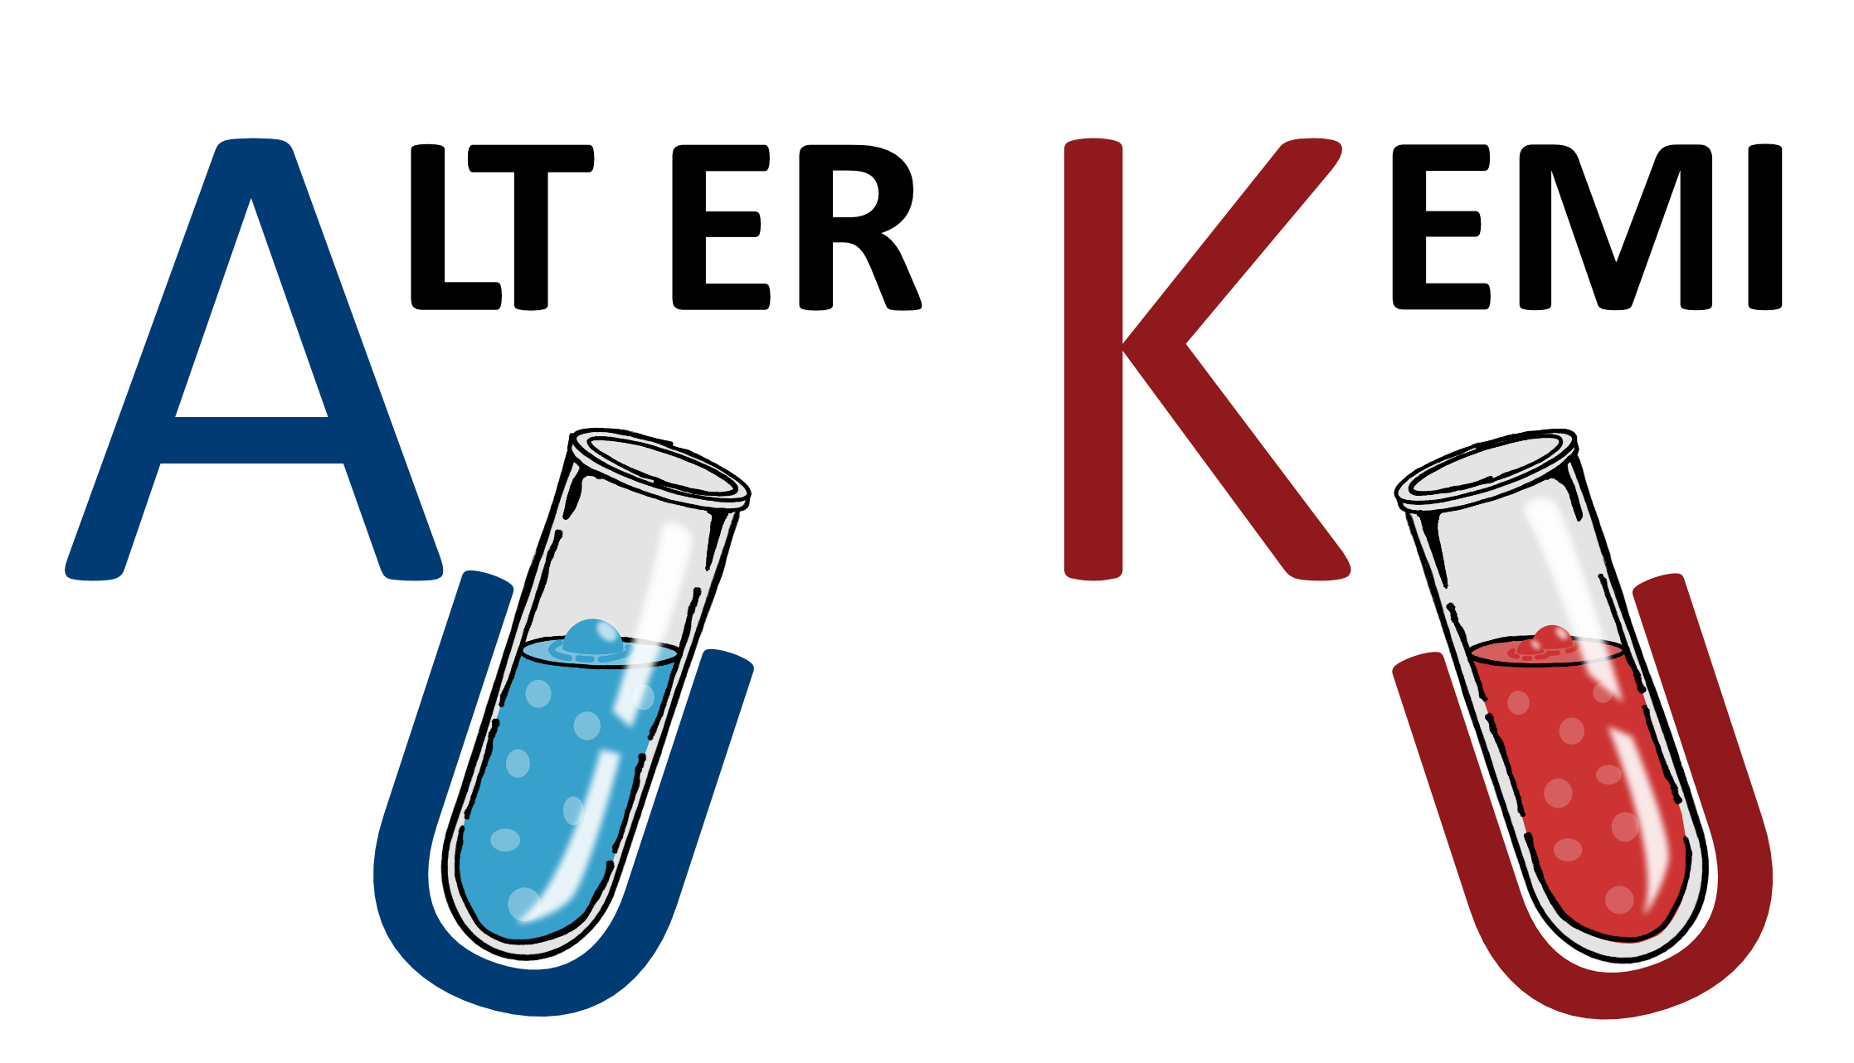
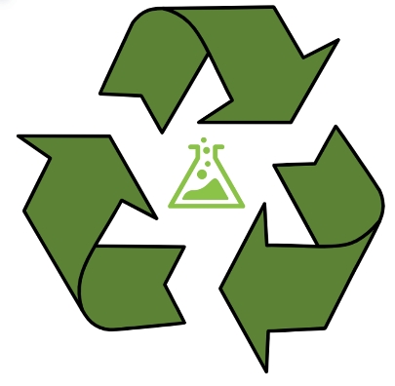
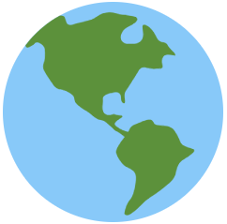

Be a chemist,
save the world!
Makromolekylers opbygning
Monomerer og polymerer
Eksempler på makromolekyler

Slide 2
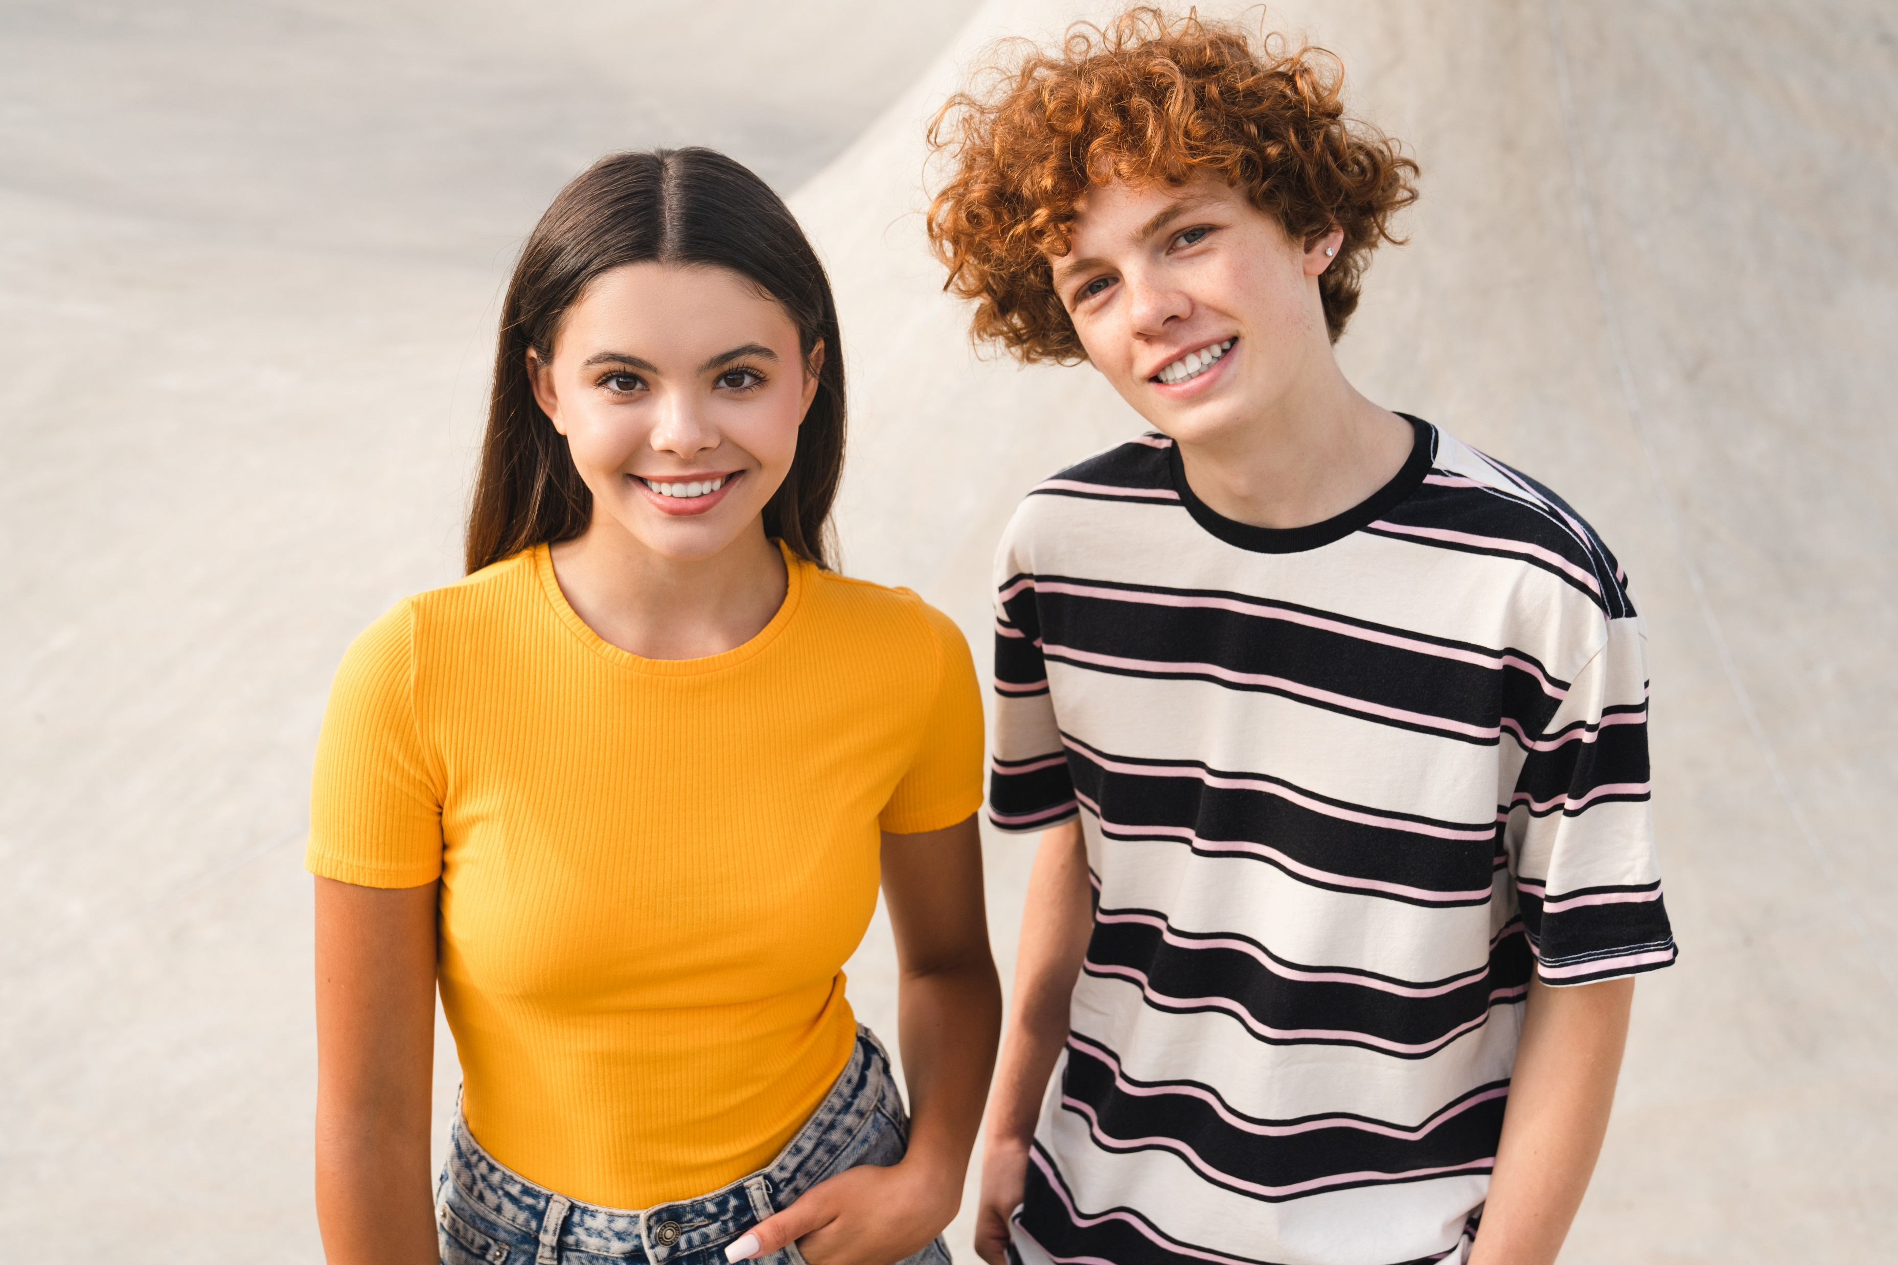
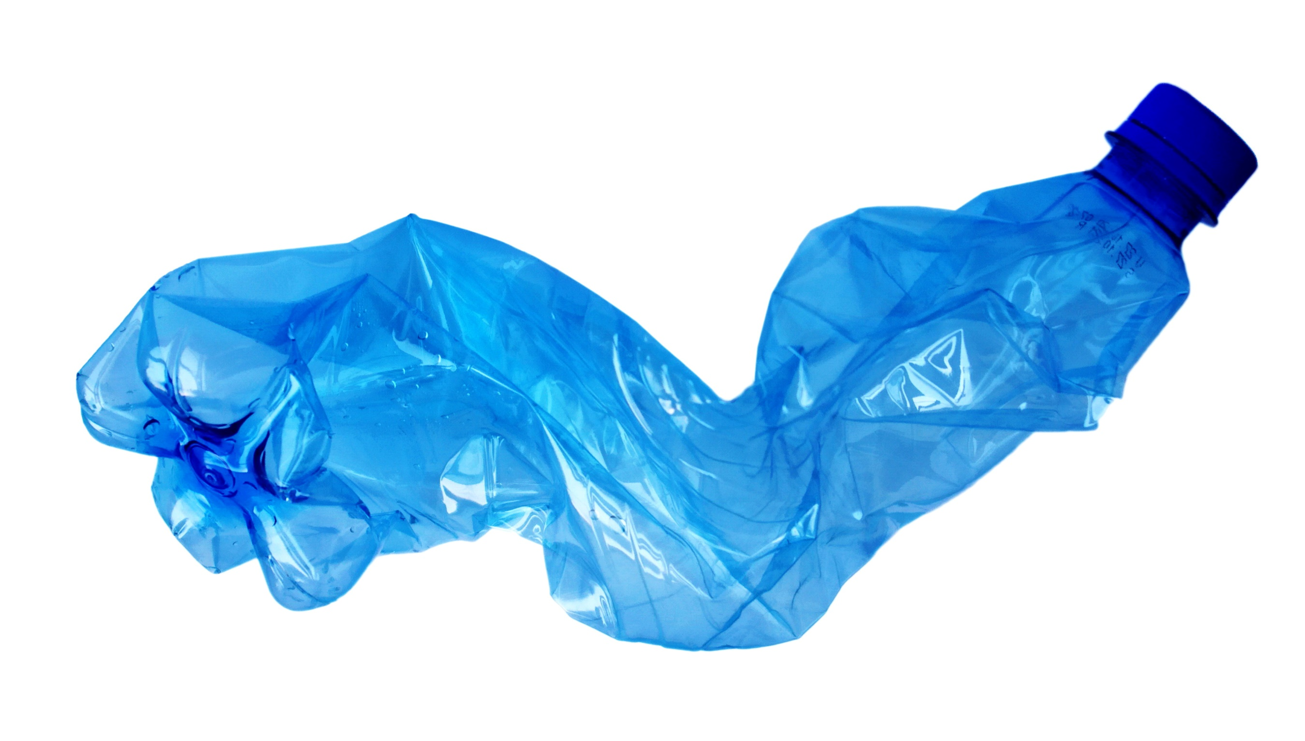
Hvad har du og plastik til fælles?
Be a chemist,
save the world!
Både du og plastik er opbygget af makromolekyler!
Alle levende organismer er opbygget af makromolekyler.

Slide 3
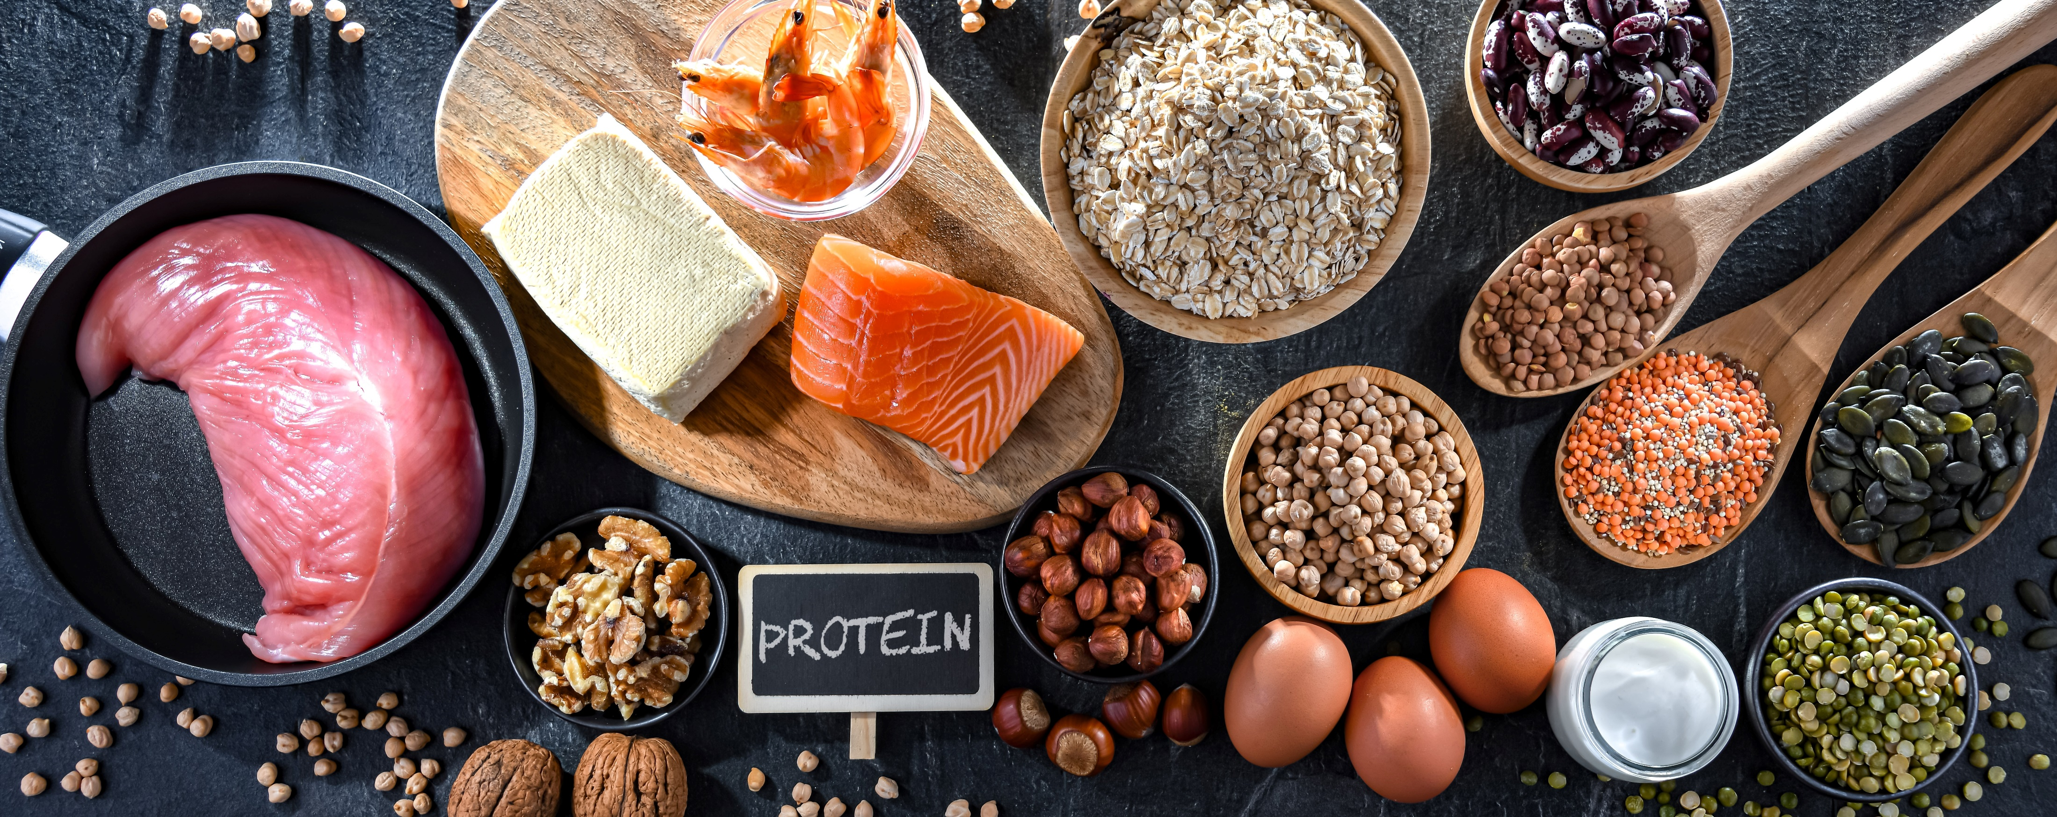
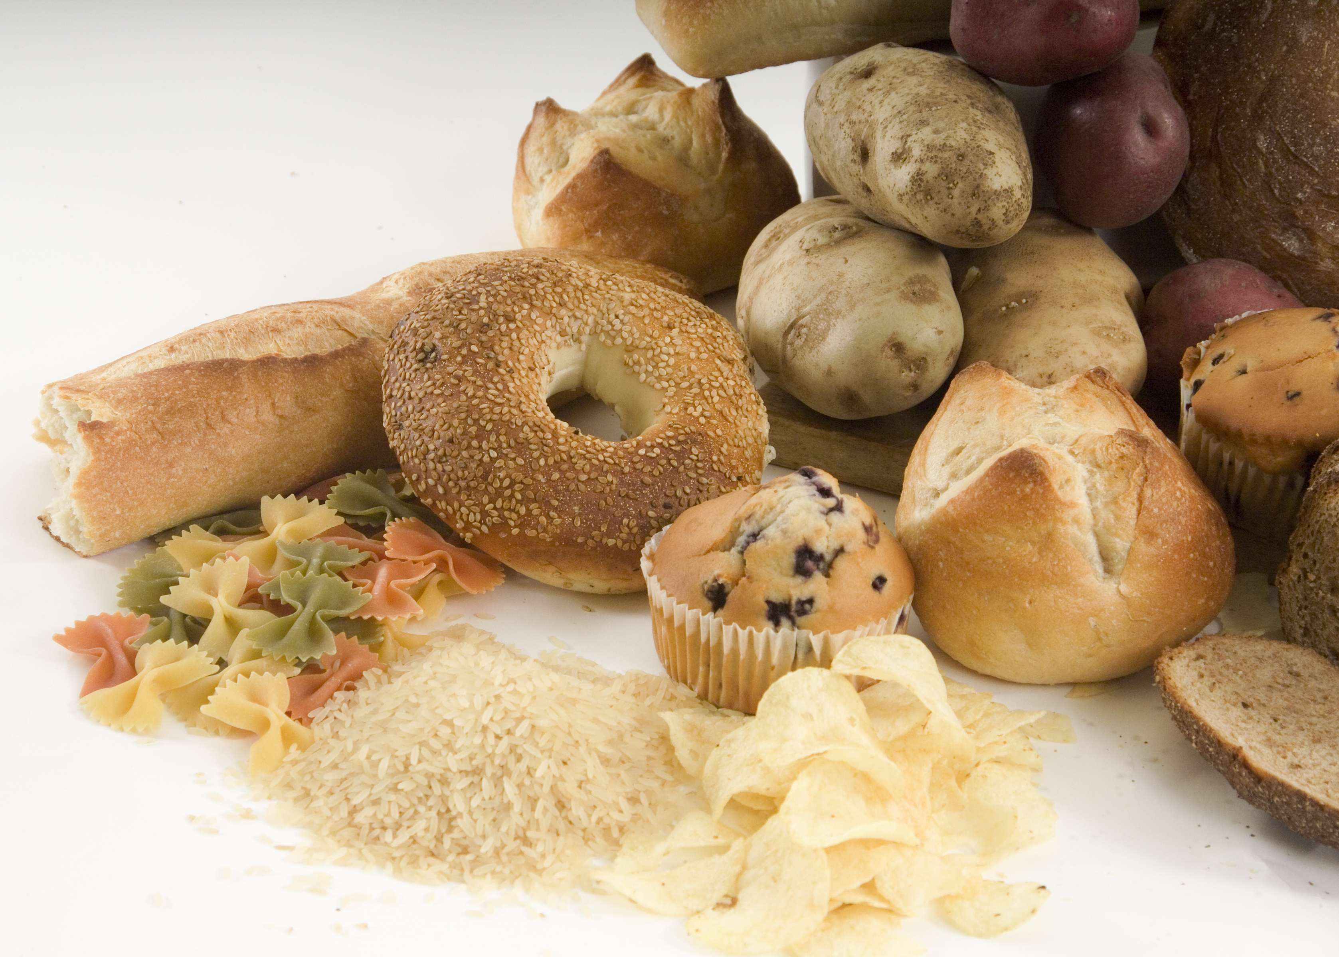
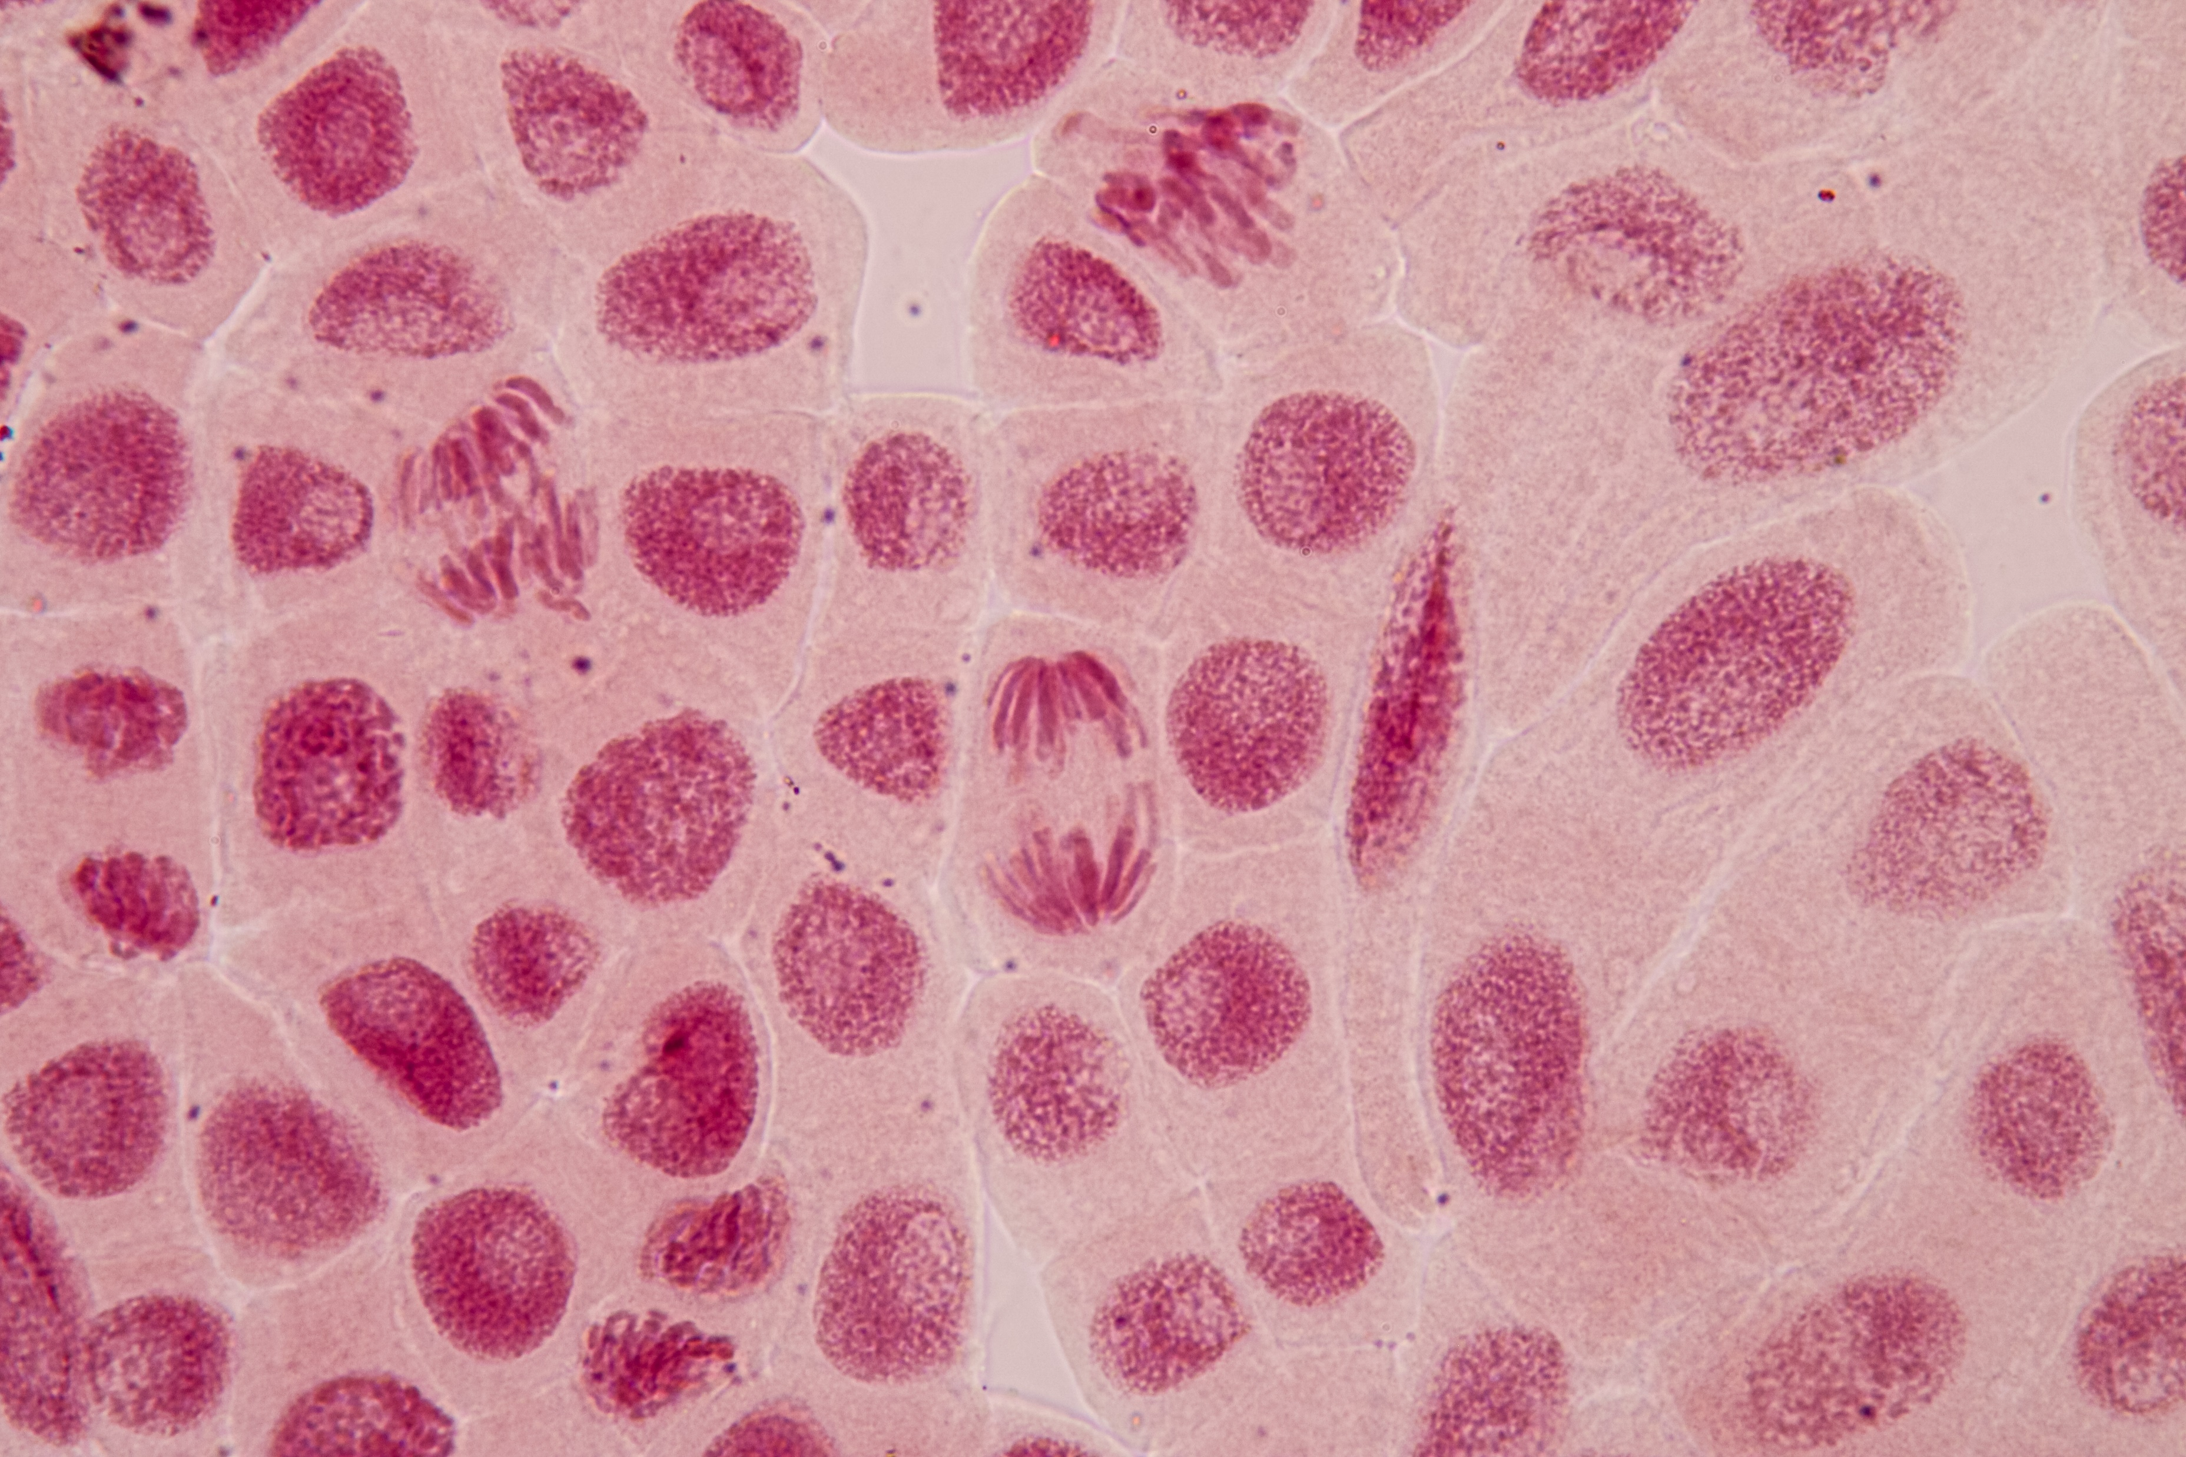
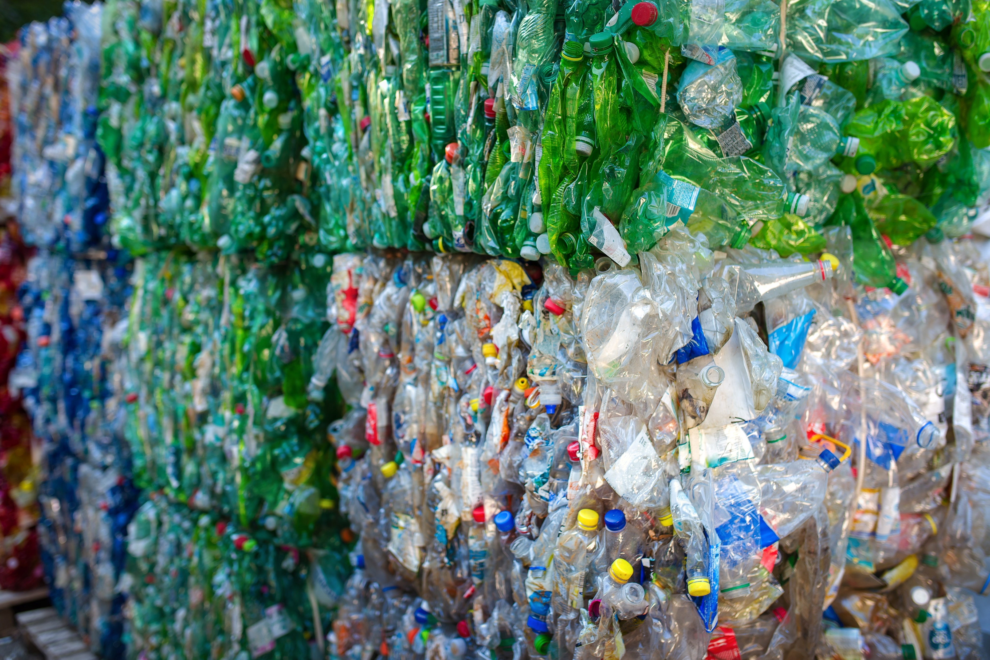
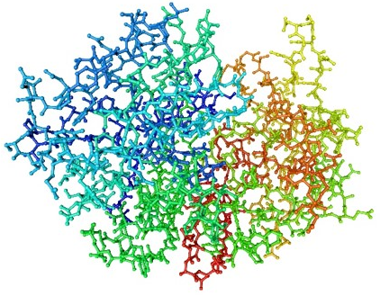
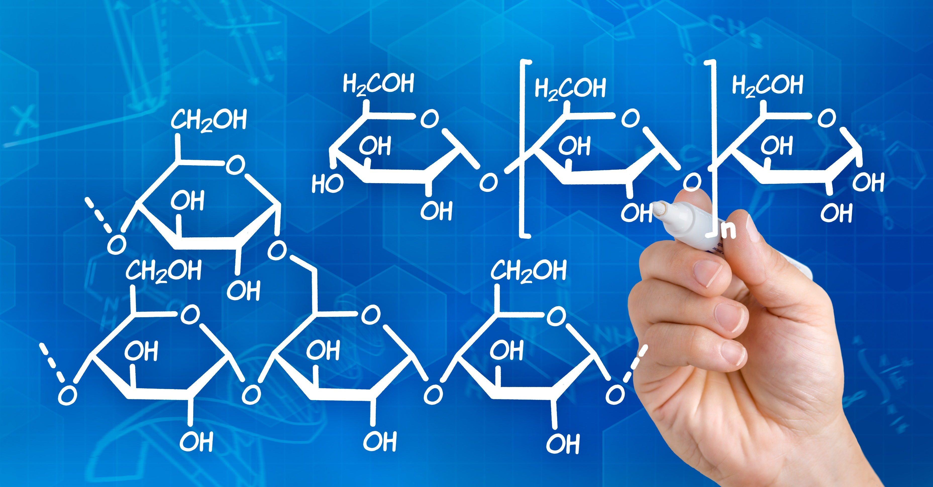
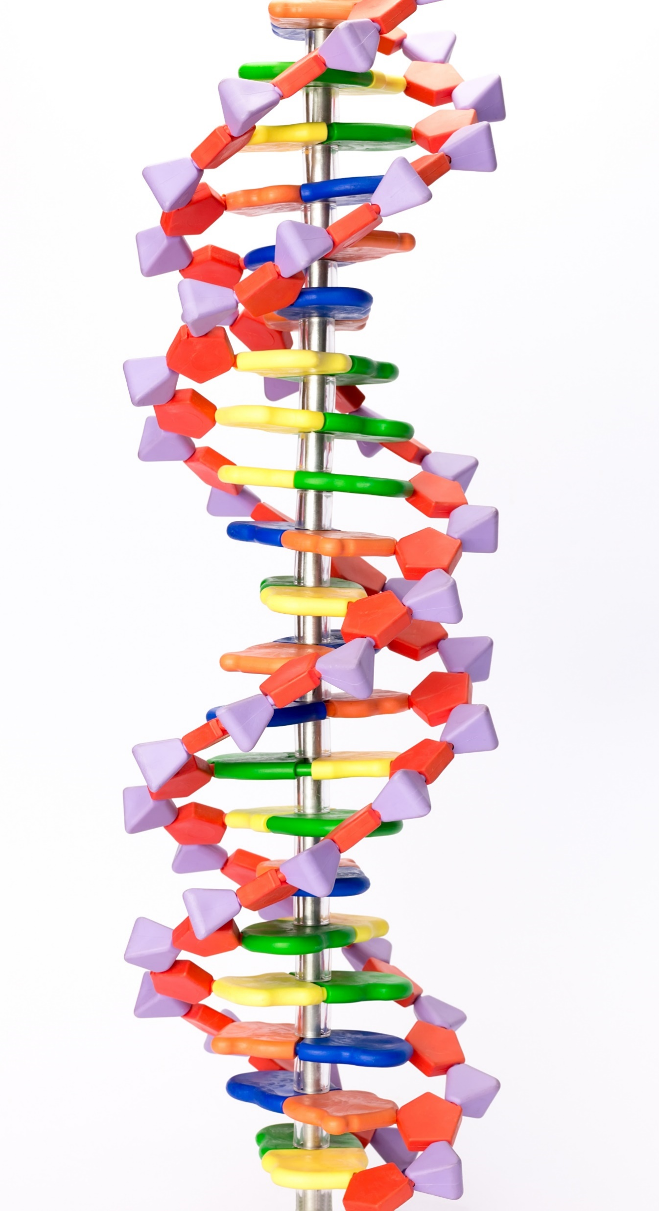
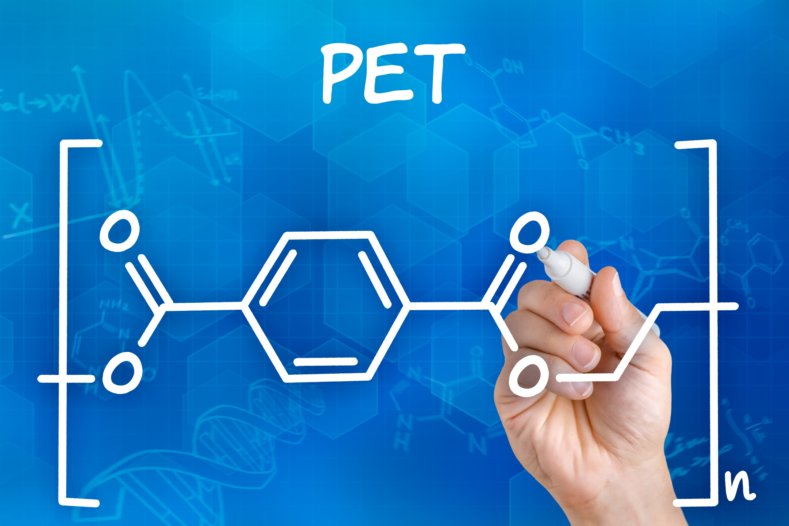
Hvilke molekyler er makromolekyler?
Be a chemist,
save the world!
Makromolekyler er meget store organiske eller uorganiske molekyler. De kan være naturlige molekyler, som fx proteiner, stivelse og DNA
Makromolekyler kan også være syntetiske molekyler som fx
Makro betyder stor. Makromolekylers størrelse kan opgøres på forskellig vis, fx længde eller molekylevægt. Generelt er makromolekylers meget stor og langt over 5.000 g/mol (op til 1 mio. g/mol) Størrelsen vender vi tilbage til.
Proteiner
Stivelse
DNA
Plast

Slide 4
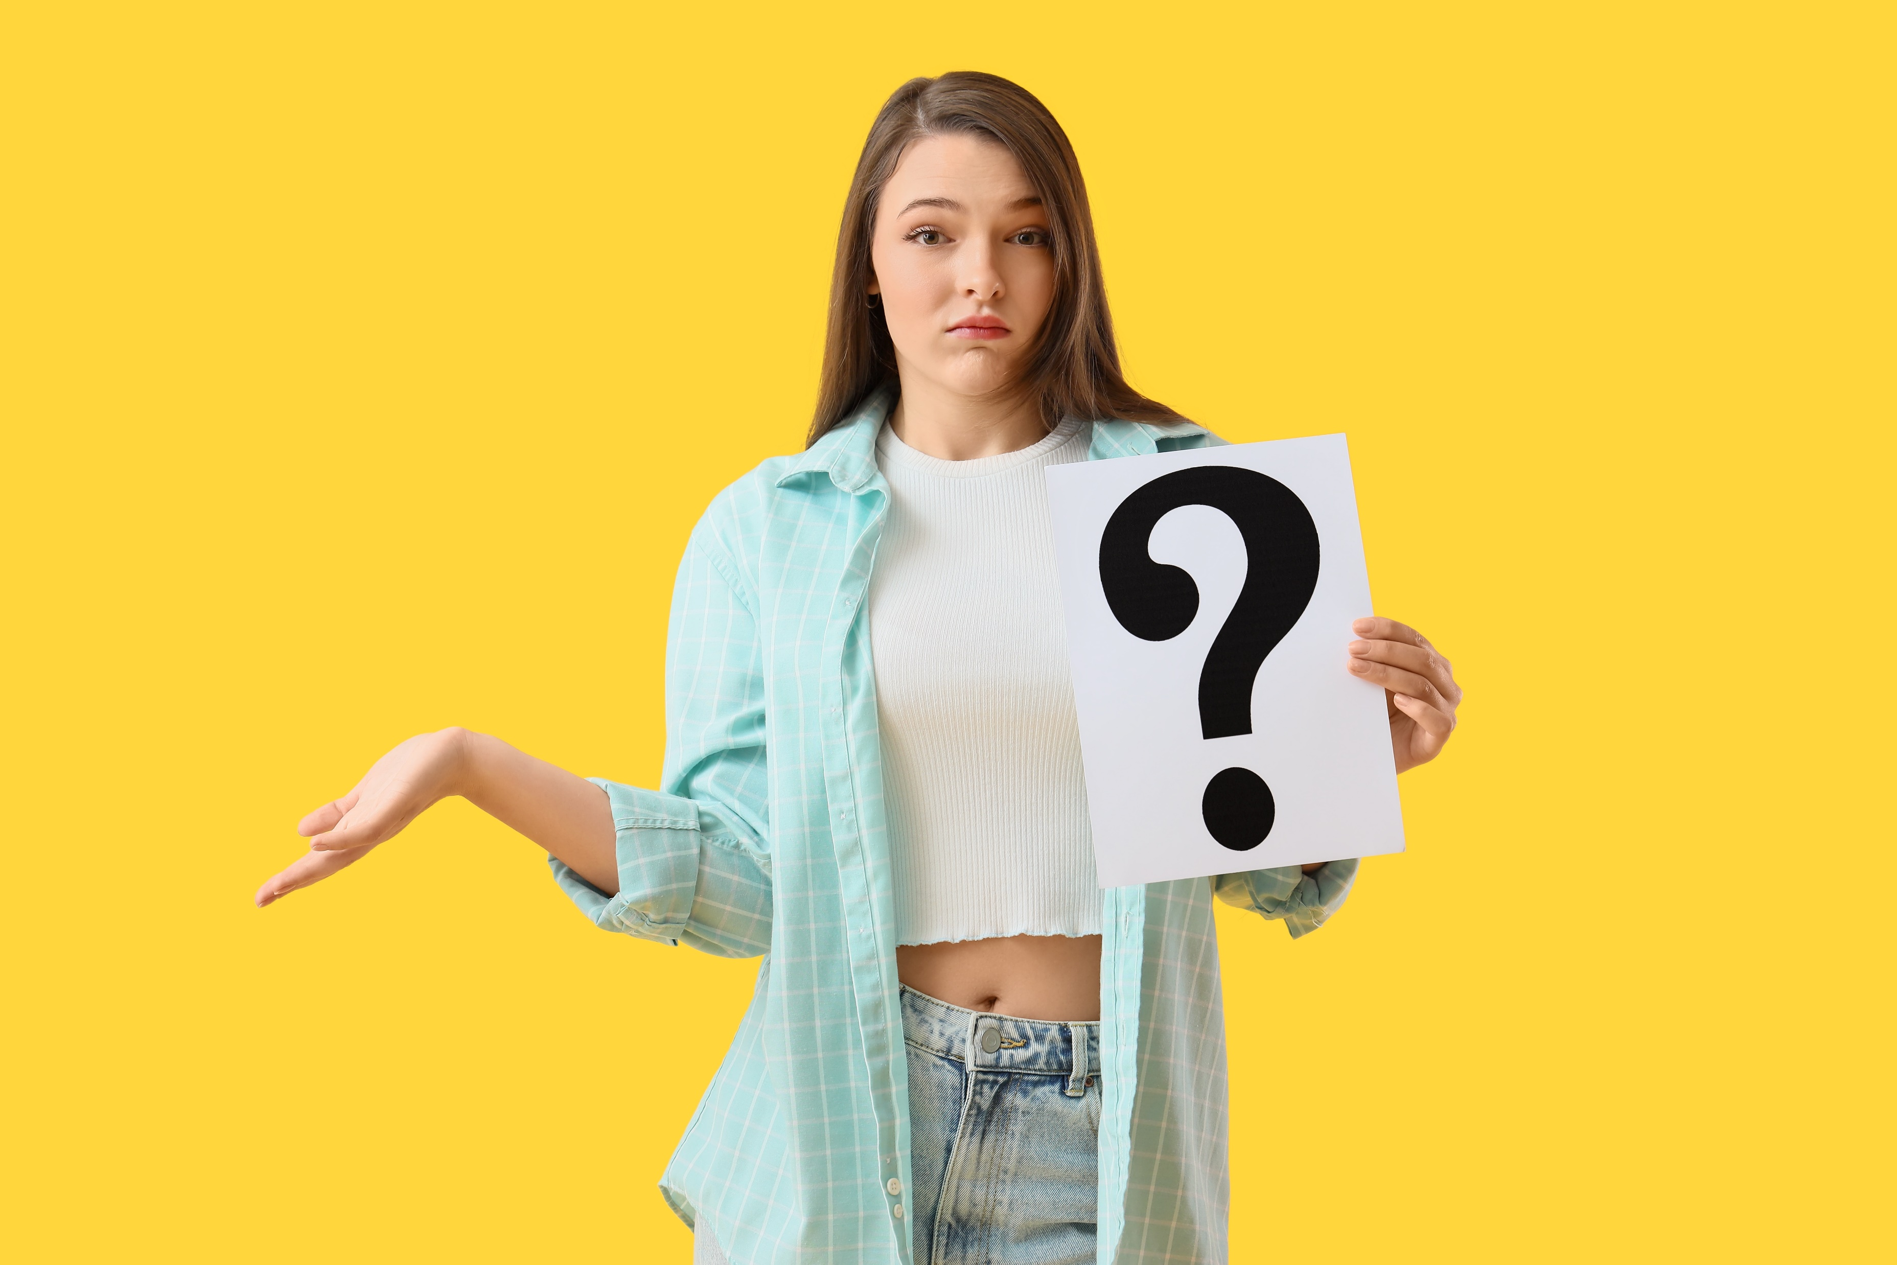
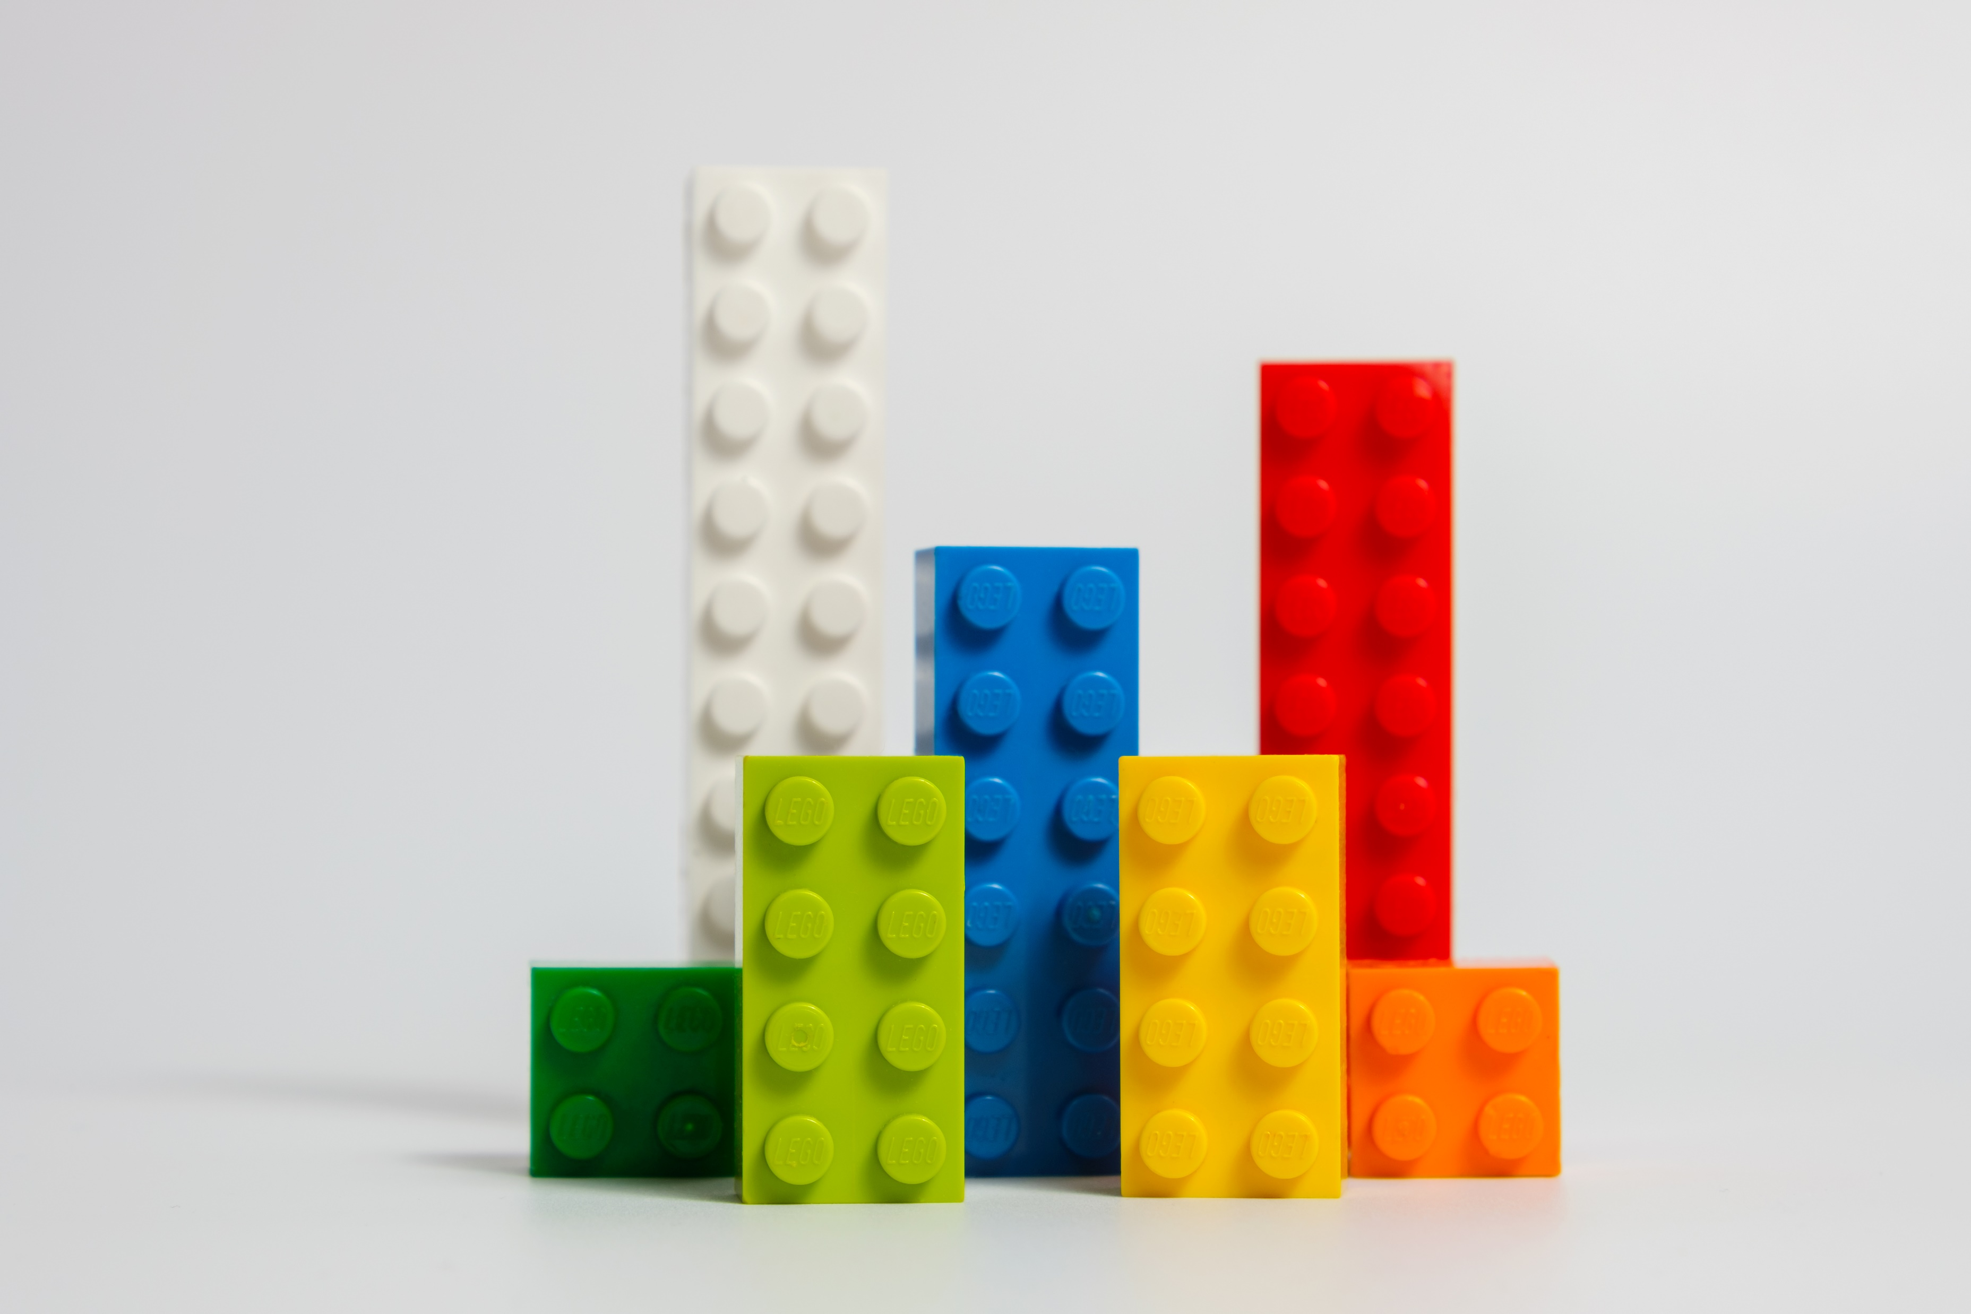
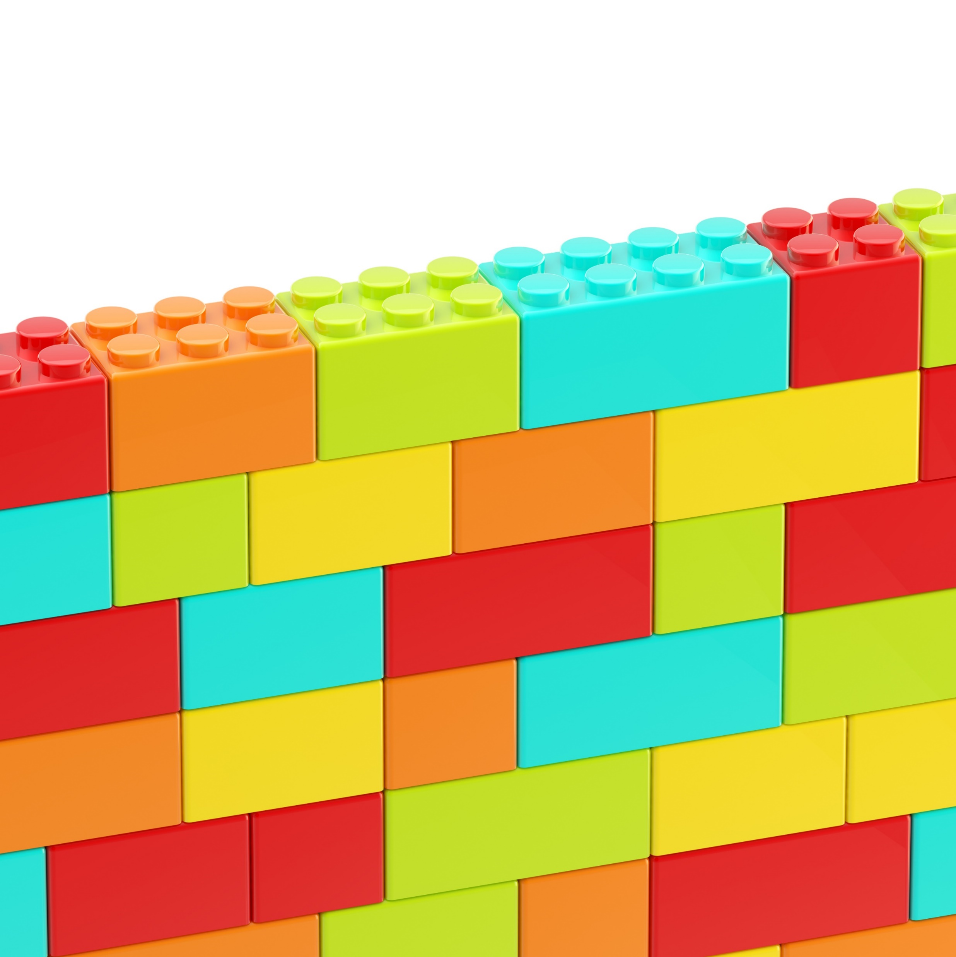
Så hvad er monomerer?
Be a chemist,
save the world!
Fælles for de syntetiske og de naturlige makromolekyler er, at de typisk er opbygget af mindre enheder, monomerer. Mono betyder en .
Tænk på monomeren som en legoklods, der kan bygges sammen med andre legoklodser til en kæmpe legomodel - en polymer. Poly betyder mange.
Legomodellen (polymeren) kan bestå af ens eller forskellige legoklodser (monomerer).
Er polymerer og makromolekyler same same?
Nej. Ikke helt.
Polymerer indikerer, at molekyler er sammensat af mindre enheder, mens makromolekyler siger noget om størrelsen
Monomerer
En polymer

Slide 5
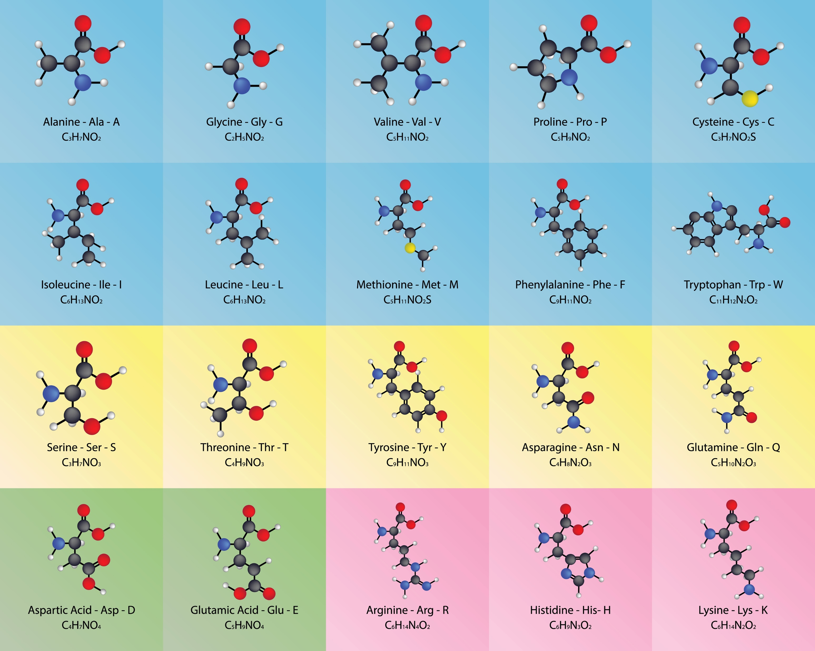
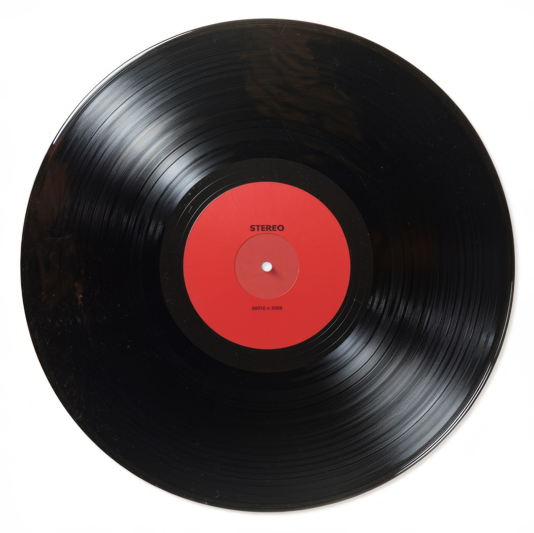
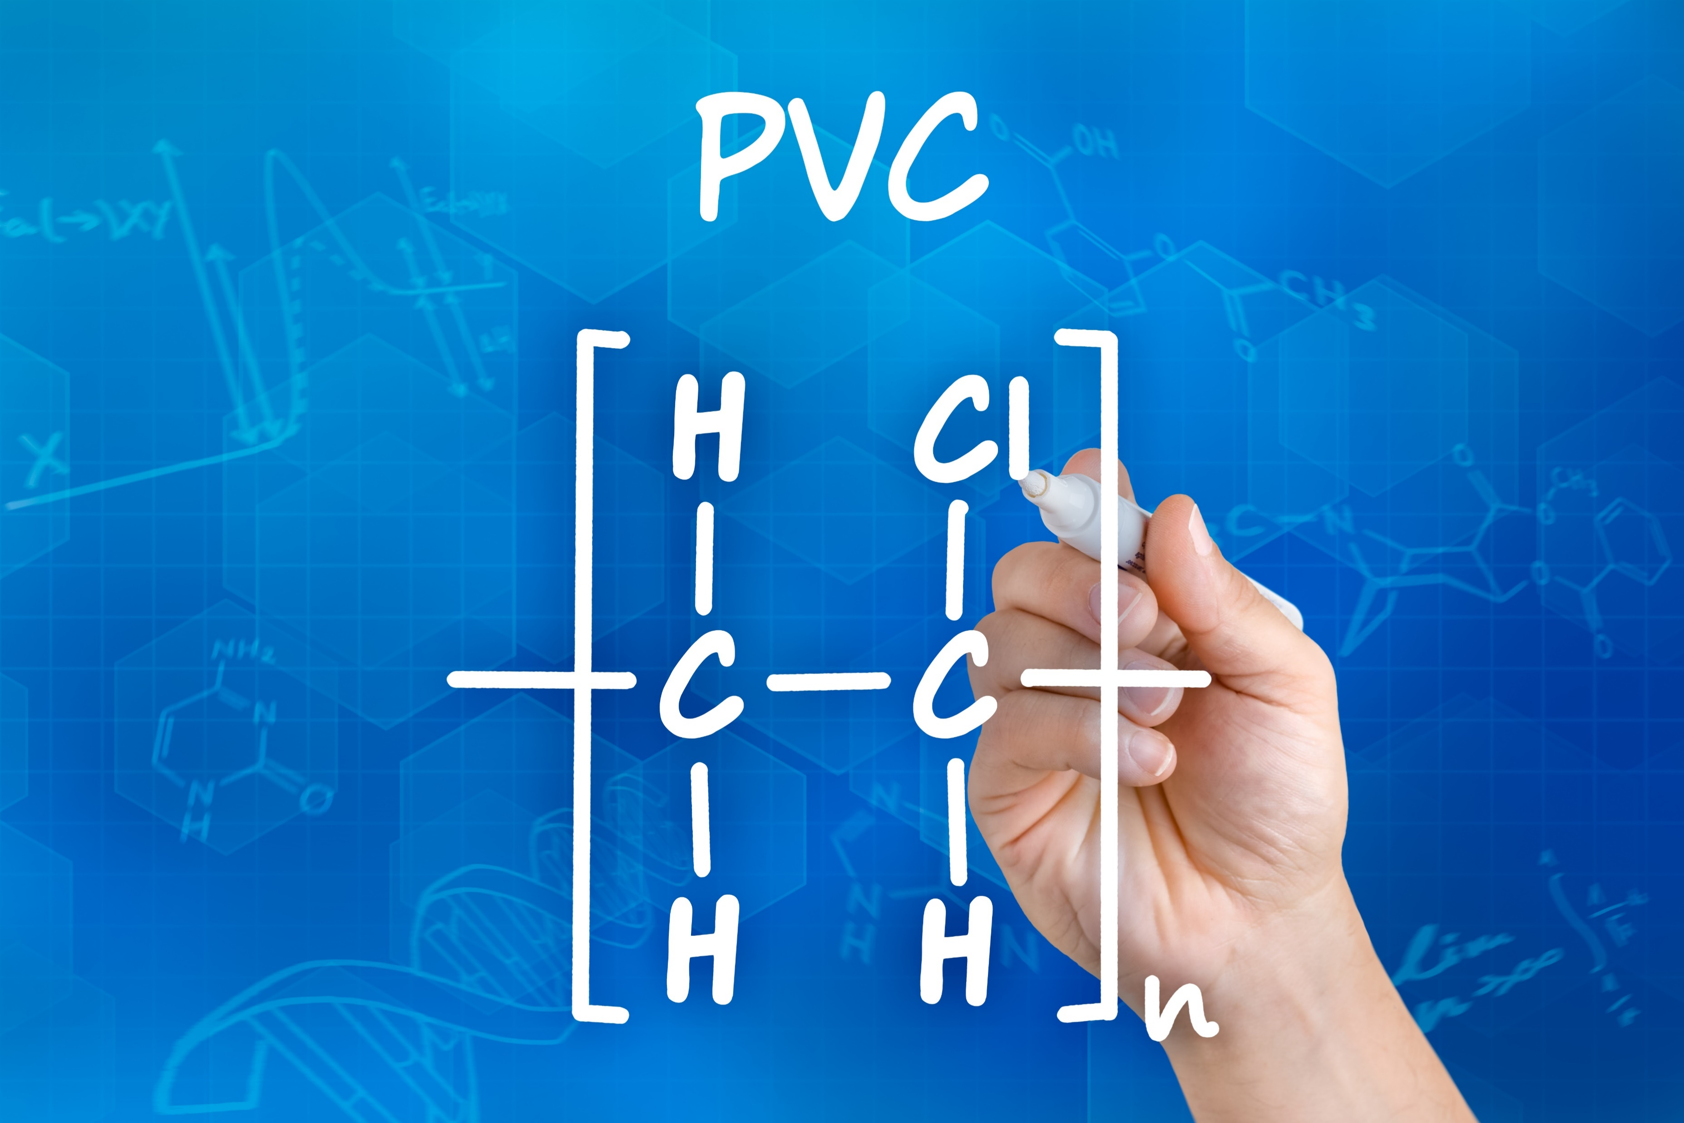
Proteiner og plast er polymerer
Be a chemist,
save the world!
Ligesom med legoklodser, gælder det også indenfor kemien og biologien at polymeren kan bestå af ens eller forskellige monomerer.
Proteiner er biologiske makromolekyler og polymerer, og de består fx af op til 20 forskellige slags monomere, nemlig aminosyrer.
Plast er et syntetisk makromolekyle og en polymer. Fx består plastypen PVC, som du kender fra vinyler (LP’er), af PolyVinylChlorid.
Monomeren er vinylchlorid. Det ser vi nærmere på.

Slide 6
Opbygning af PVC plast
Be a chemist,
save the world!
Monomeren vinylchlorid, kaldes med kemisk fagsprog for chlorethen.
Gennem det der hedder en polymerisationsreaktion, kan man få flere chlorethen (monomerer) til at reagere med hinanden, så der dannes PVC (polymer):
Polymeriseringen sker dog trinvis, som vist på næste slide.
I PVC plast kan n være fra 100 – 10.000
Notes:
Husk: reaktionsskemaet fortæller ikke noget om hvordan reaktionen sker.
https://www.youtube.com/watch?v=CS4THeSQ574
https://www.youtube.com/watch?v=rHxxLYzJ8Sw

Slide 7
Trinvis polymerisering
Be a chemist,
save the world!
Reaktionen startes med en initiatior, der ved opvarmning / tilførsel af UV lys spaltes til to frie radikaler (molekyler med en uparret elektron). Det angives R·.
Dannelse af radikal
Initiering
Forlængelse
Forlængelse
Terminering
Samlet opskrivning. Her vises polymerisering af 10 chlorethan, normalt er der 100-10.000 i spil.
eller
Notes:
Husk: reaktionsskemaet fortæller ikke noget om hvordan reaktionen sker.
https://www.youtube.com/watch?v=CS4THeSQ574
https://www.youtube.com/watch?v=rHxxLYzJ8Sw

Slide 8
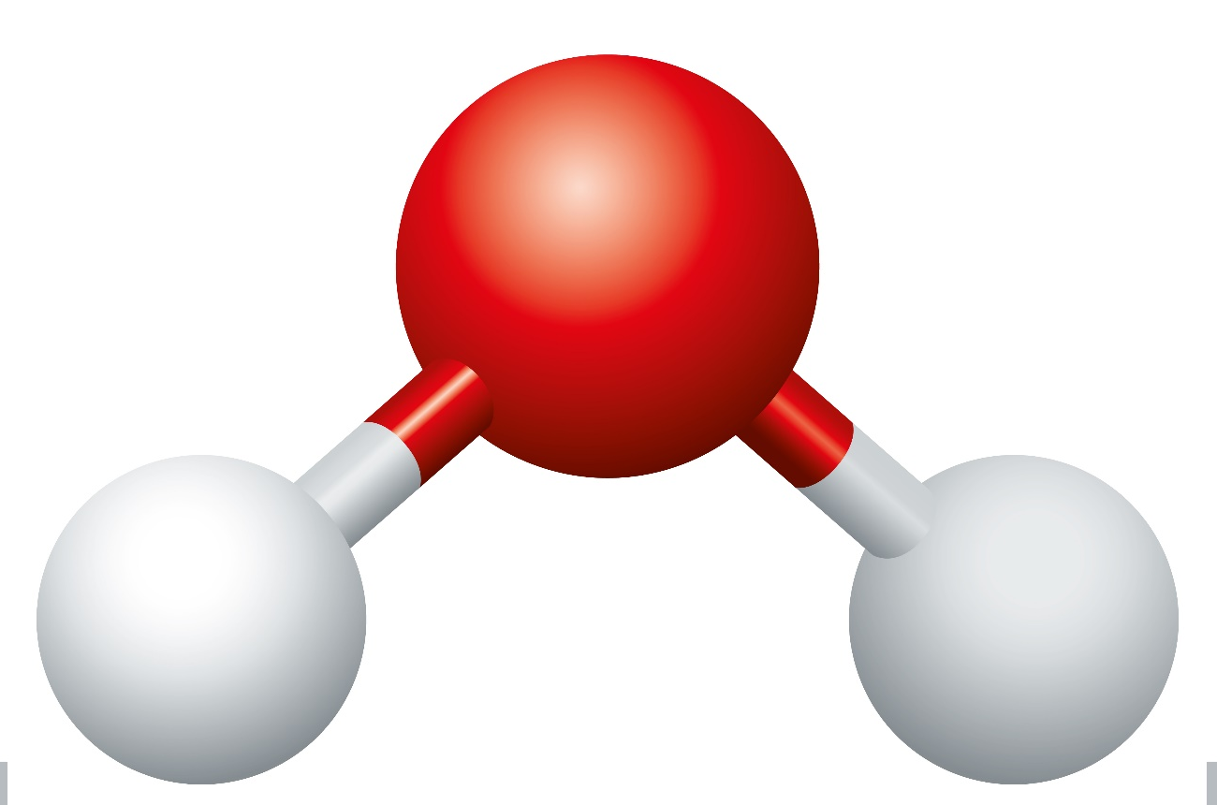

Be a chemist,
save the world!
Molekylers og makromolekylers størrelse
Molekyler er små. Meget små.
Vandmolekylet er fx ca. 0,28 nm i længden, altså 0,28 * 10⁻⁹ m i længden (kan også skrives 0,00000000028 m). Vandmolekylet har en molarmasse på 18 g/mol.
Til sammenligning kan makromolekylet PVC være omkring 1000 nm i længden. Da molarmassen af monomeren chlorethen er 62,5 g/mol, kan molarmassen af polymeren PVC være over 100 gange større, nemlig > 6.250 g/mol, (da n er 100-10.000.)
Længde ca. 0,28 nm

Slide 9
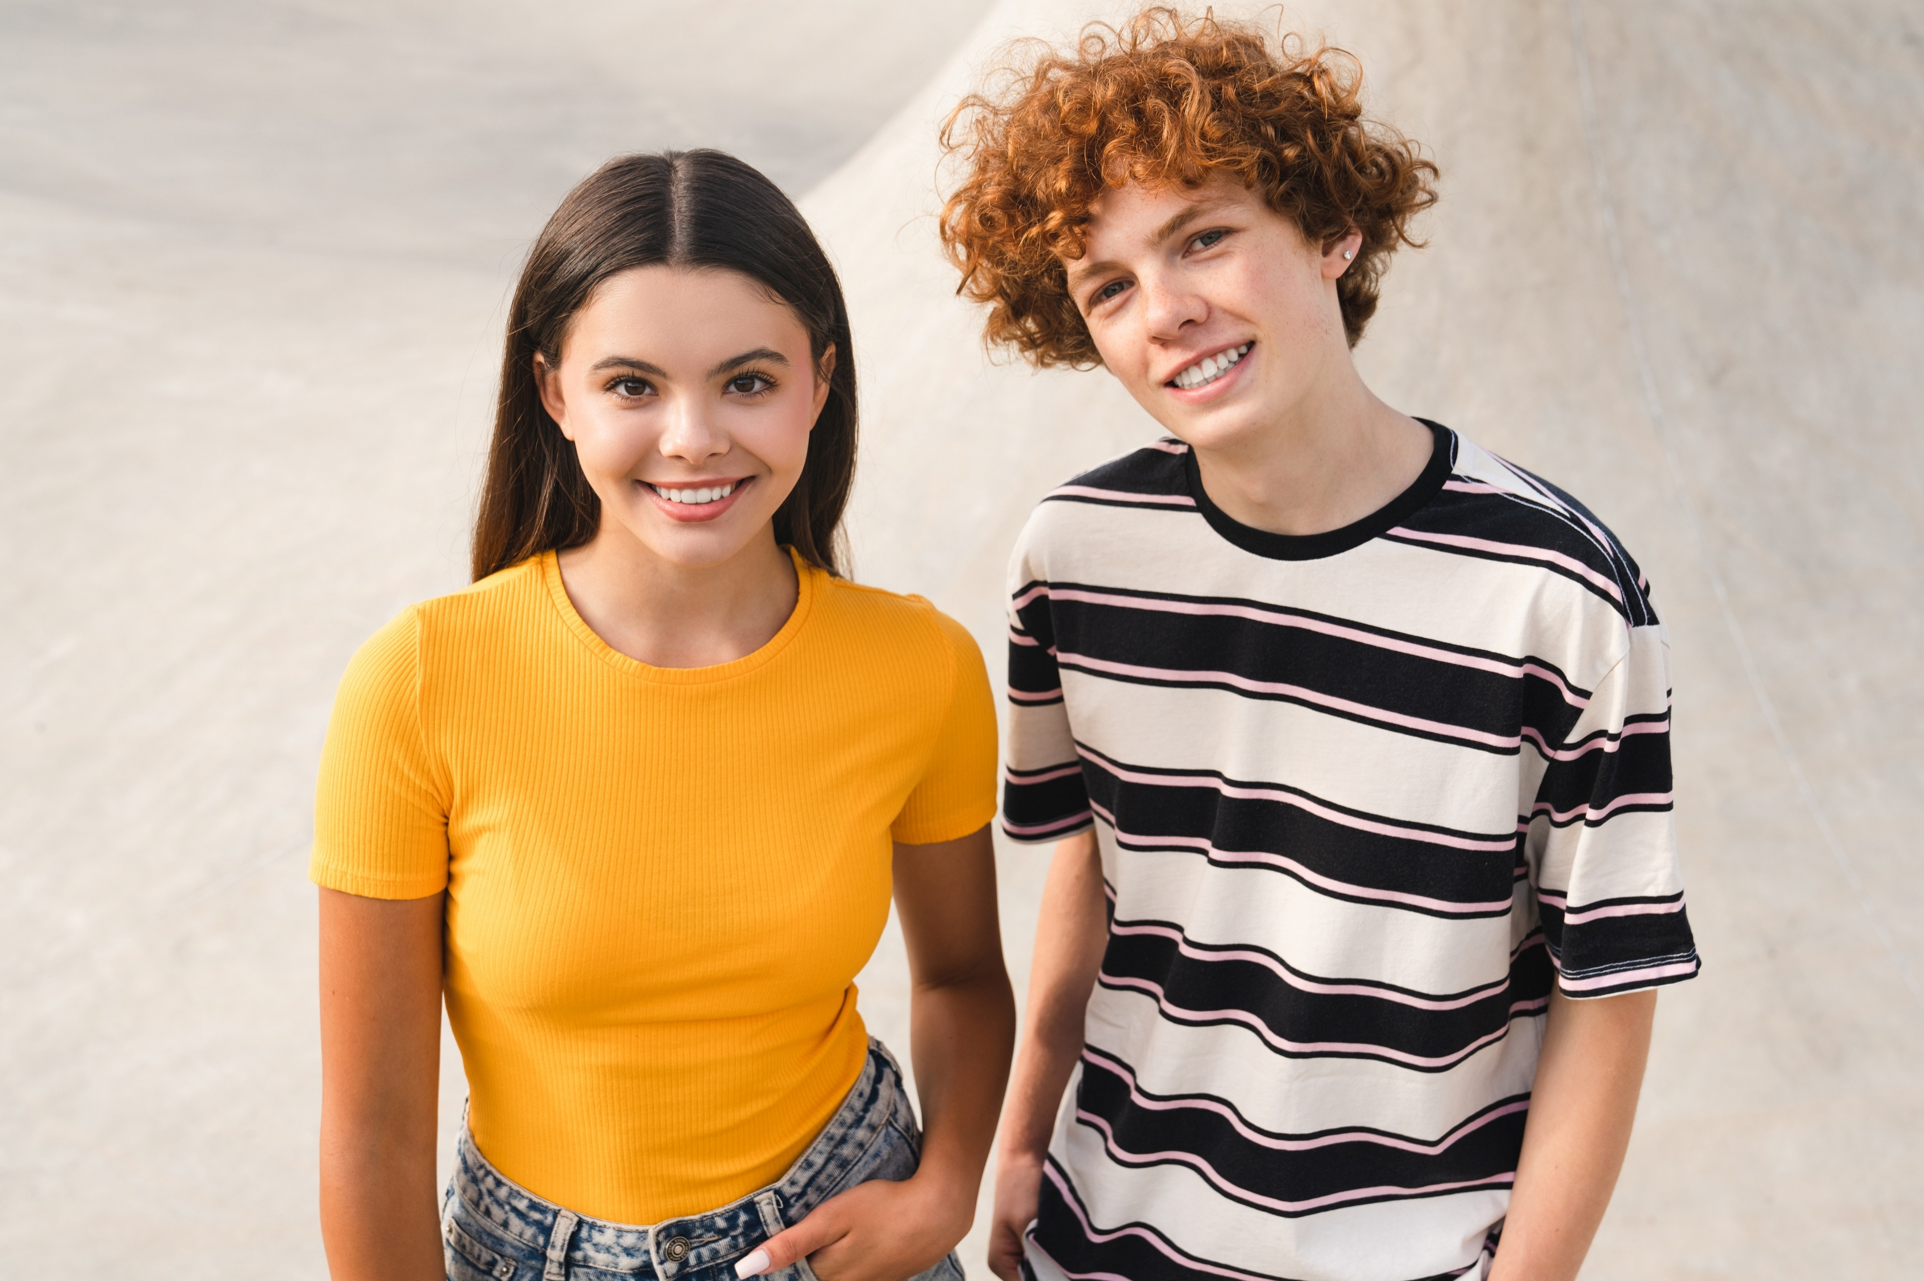
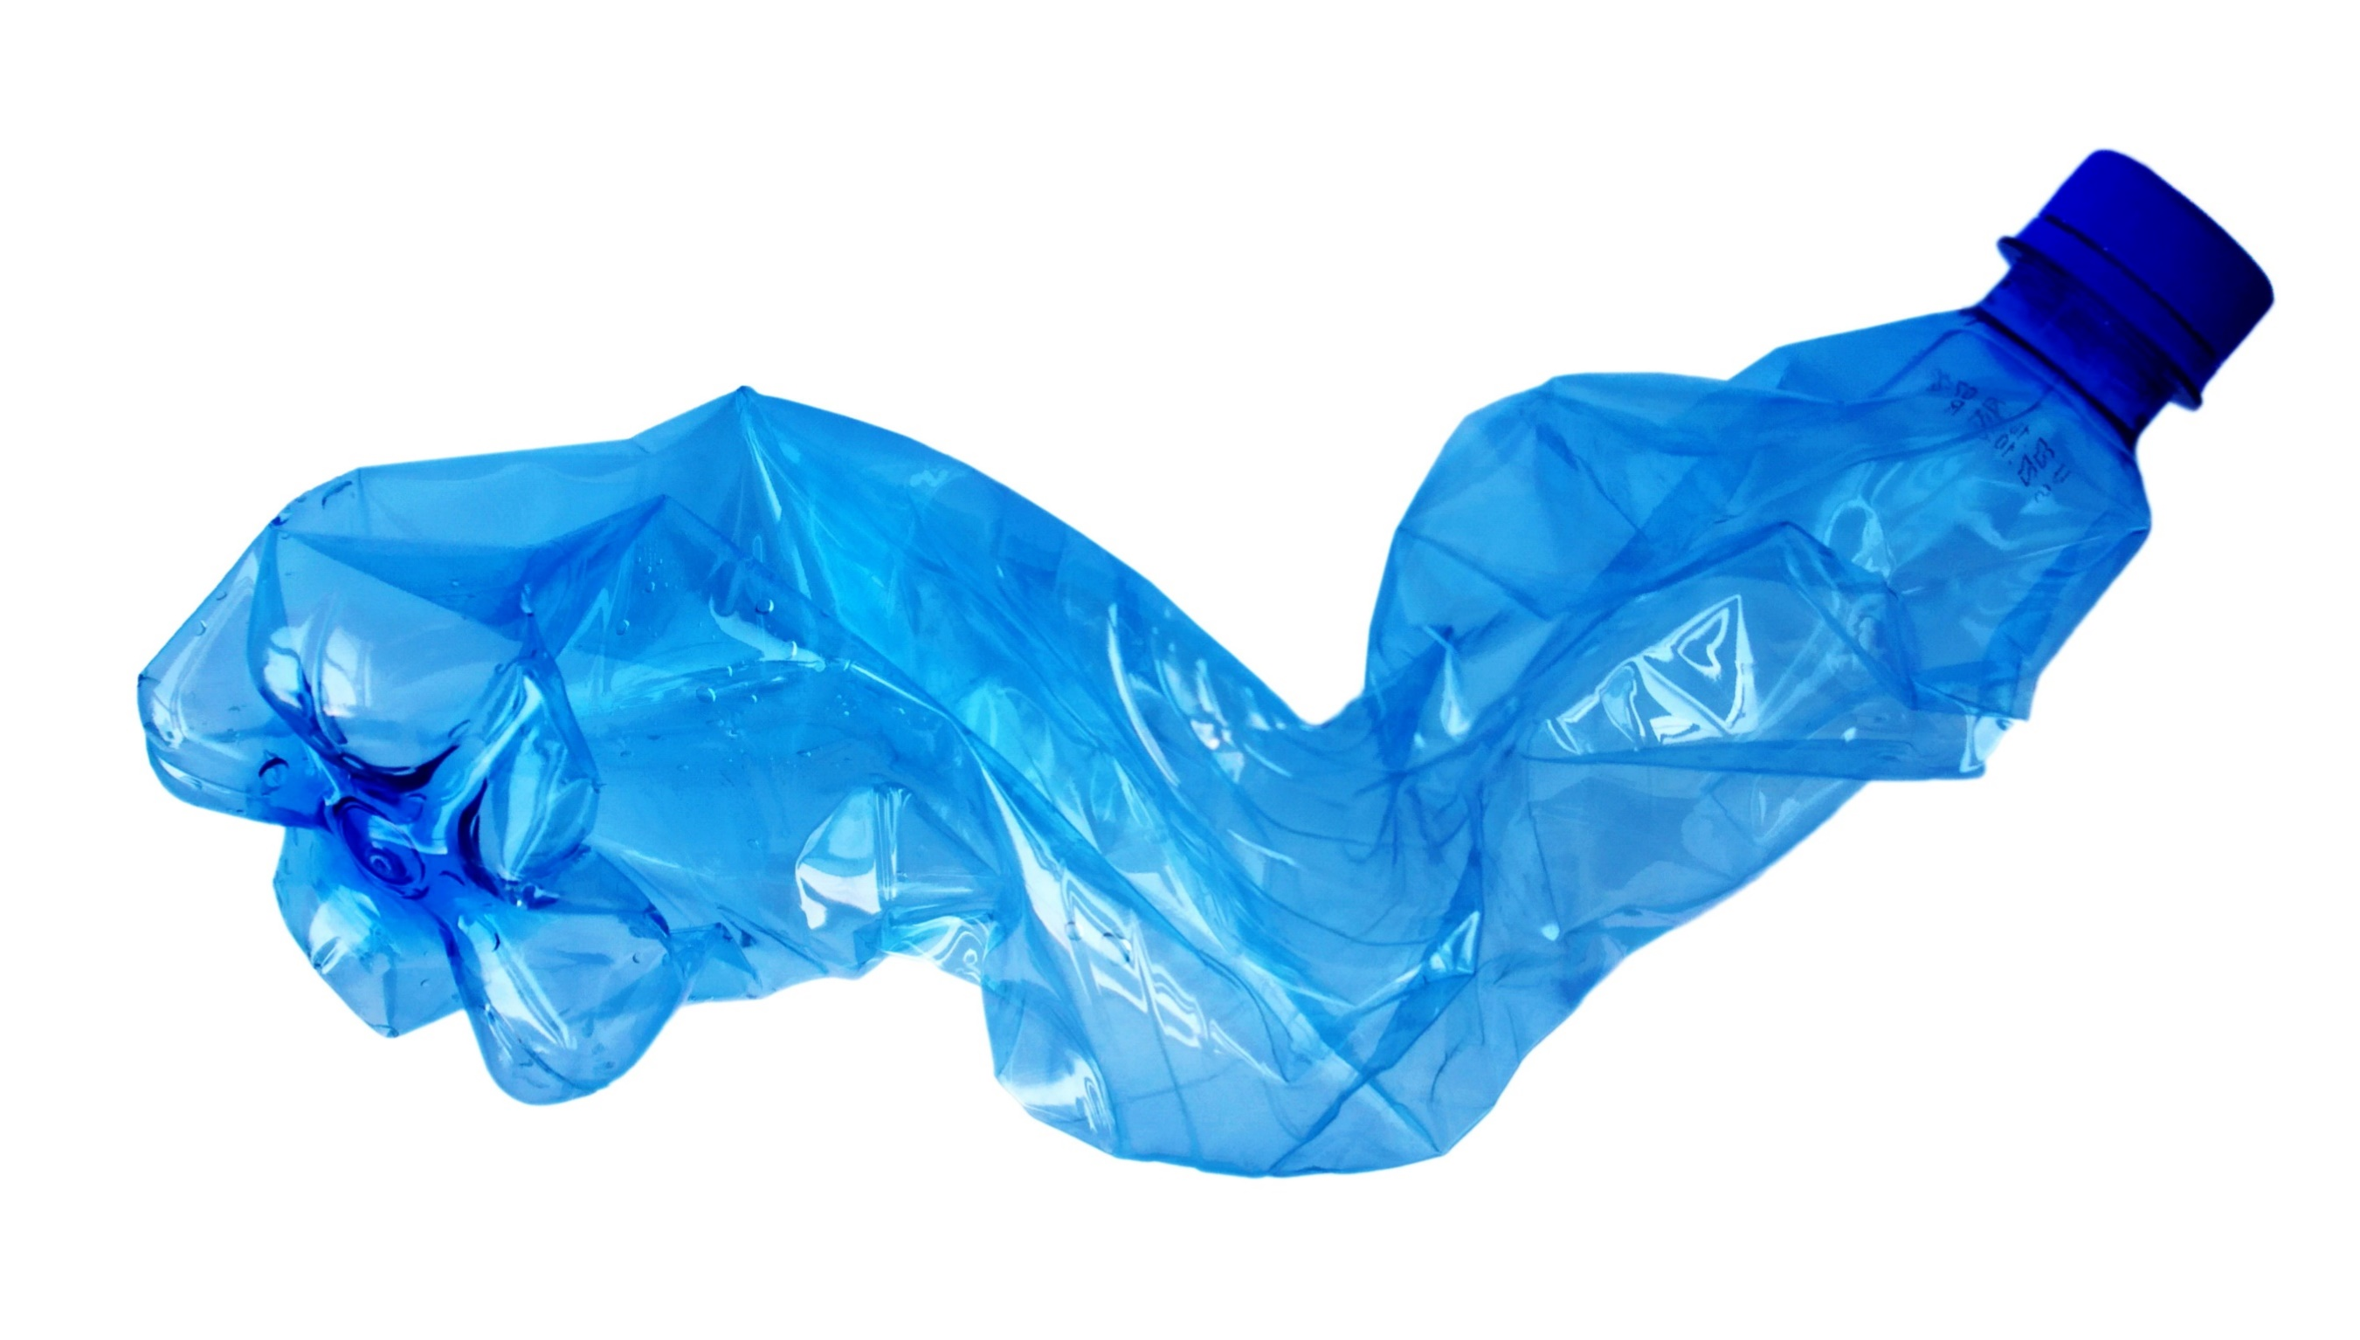

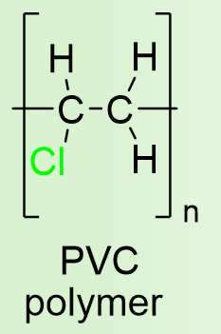
Be a chemist,
save the world!
Opsummering
Makromolekyler kan være naturlige som proteiner, stivelse og DNA, eller syntetiske som plast.
De kan være organiske eller uorganiske.
Makromolekyler er store molekyler, og deres molekylevægt er over 5.000 g/mol.
Makromolekyler er typisk polymerer og er dermed ofte opbygget af gentagne monomerer.
Plasttypen PVC er et makromolekyle og en polymer, der er opbygget fra monomeren chlorethen.

